Slide 1
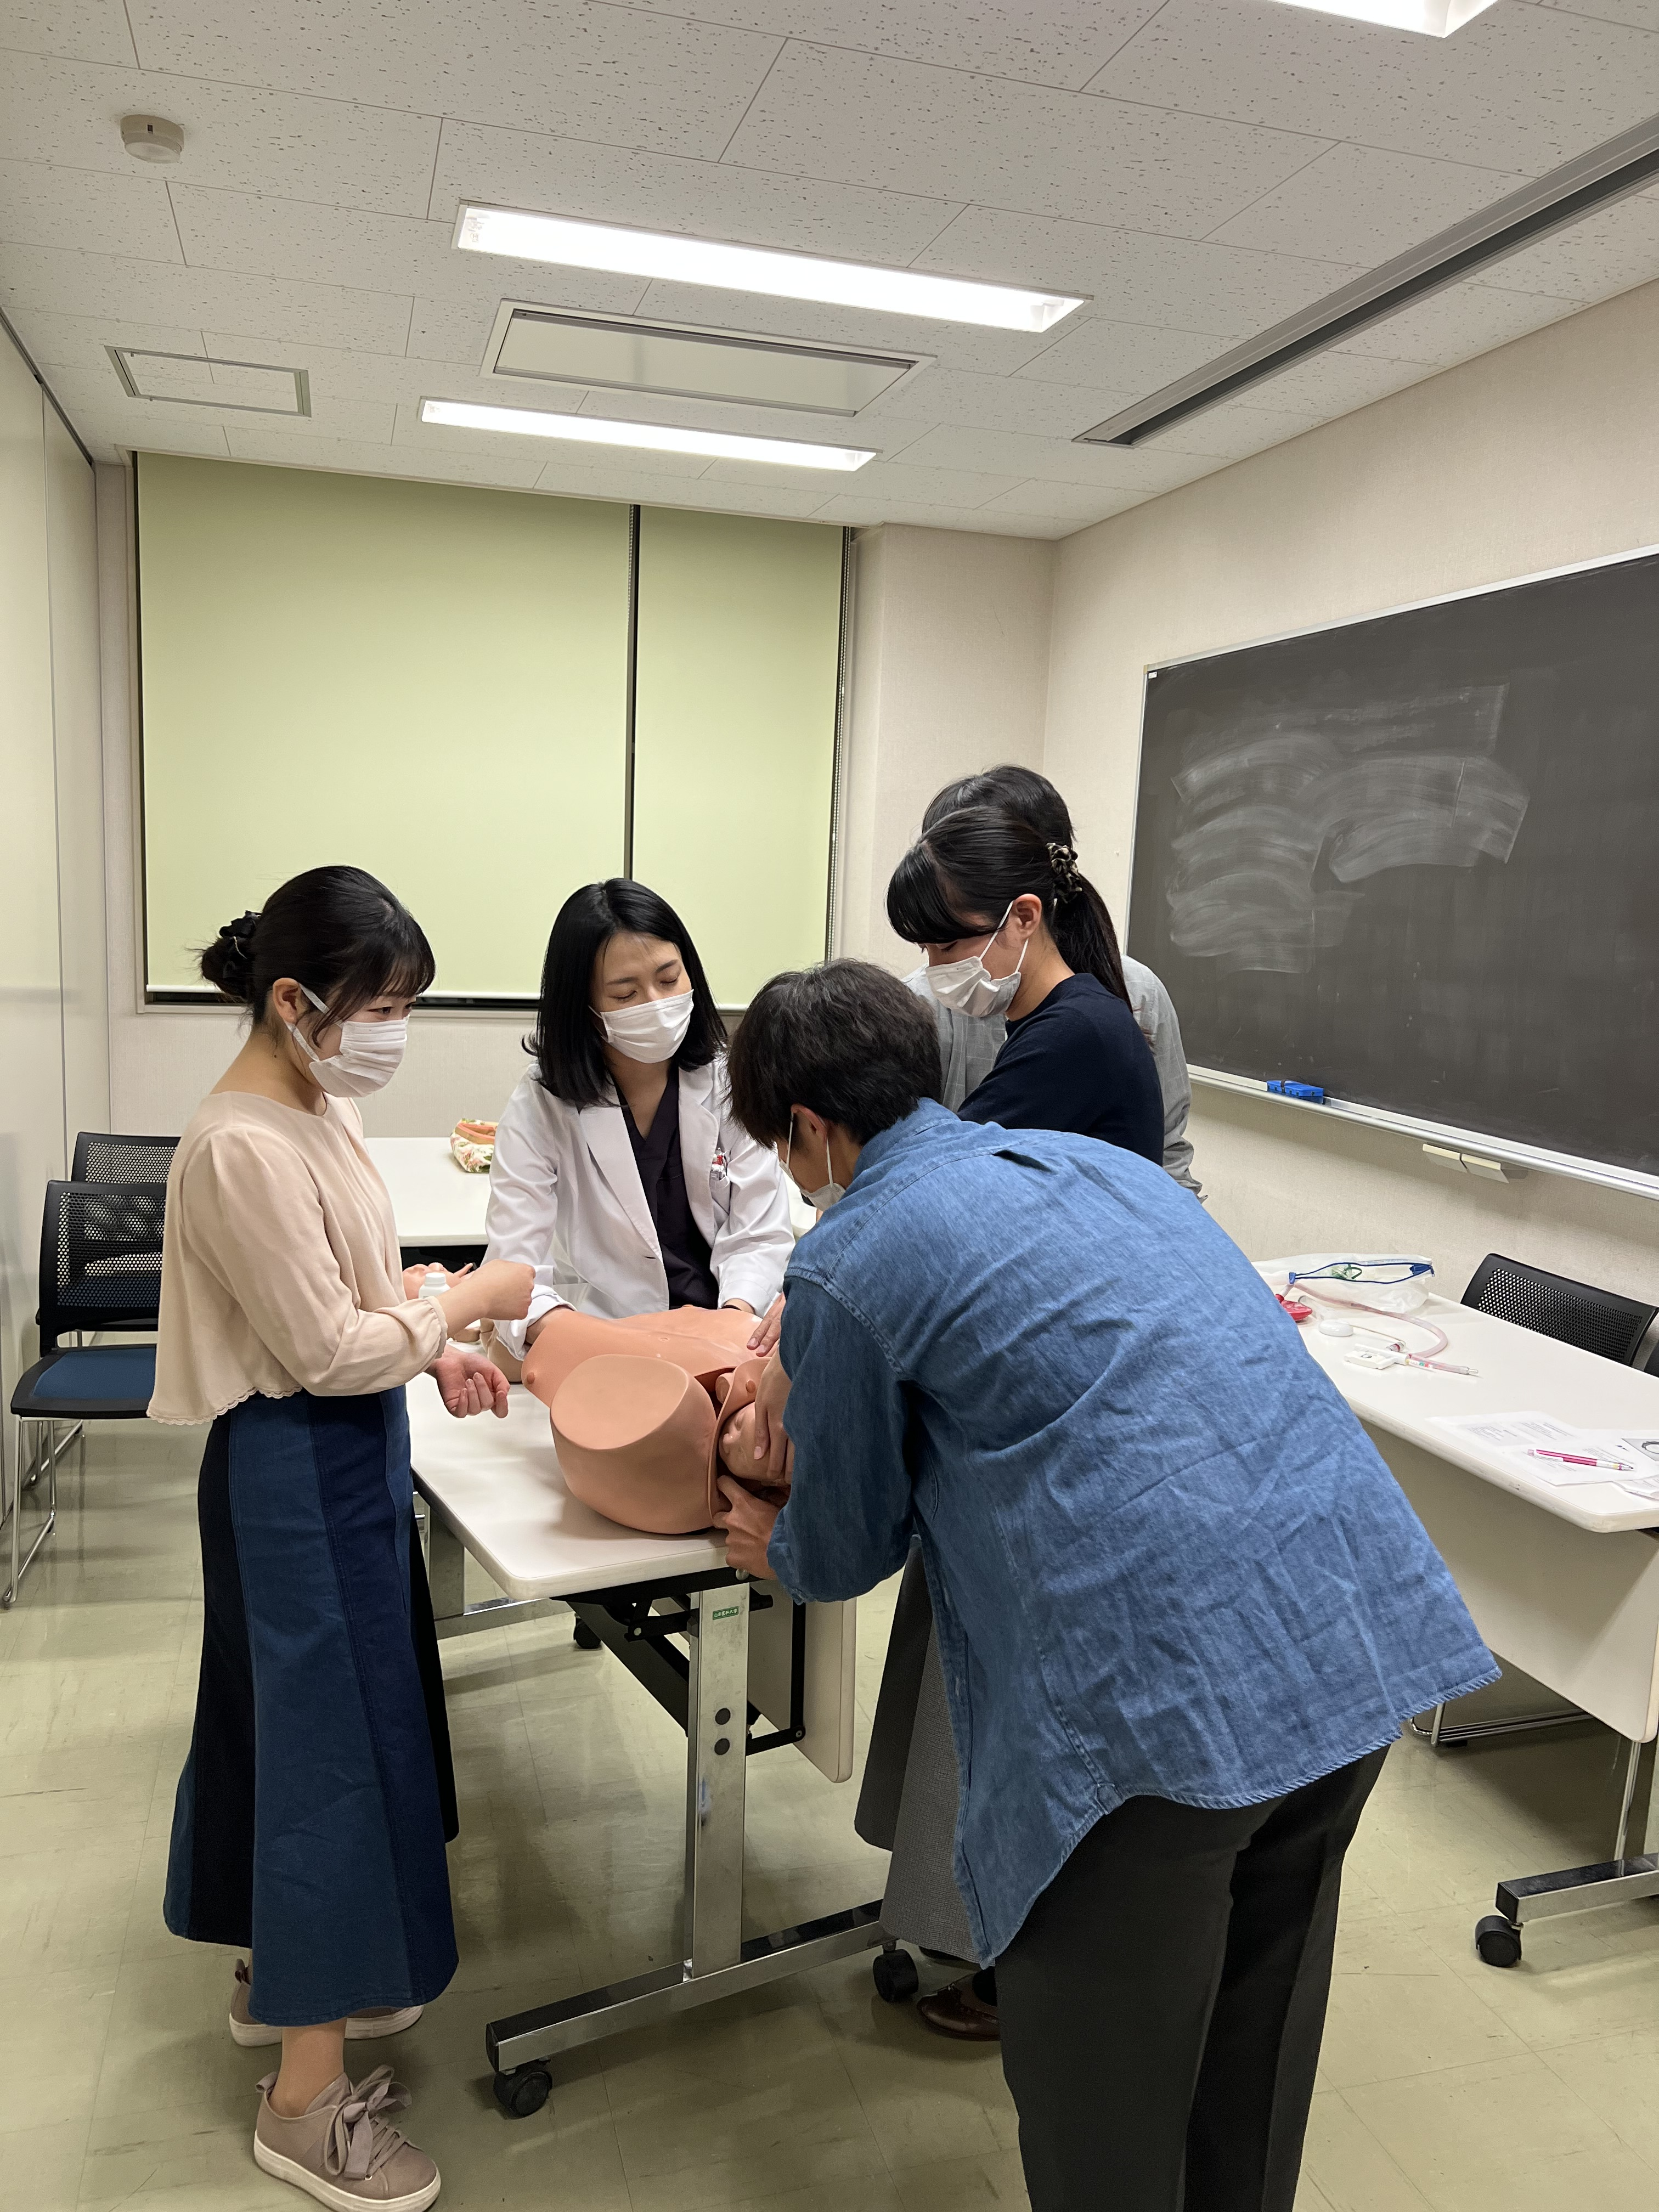
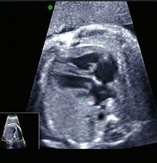

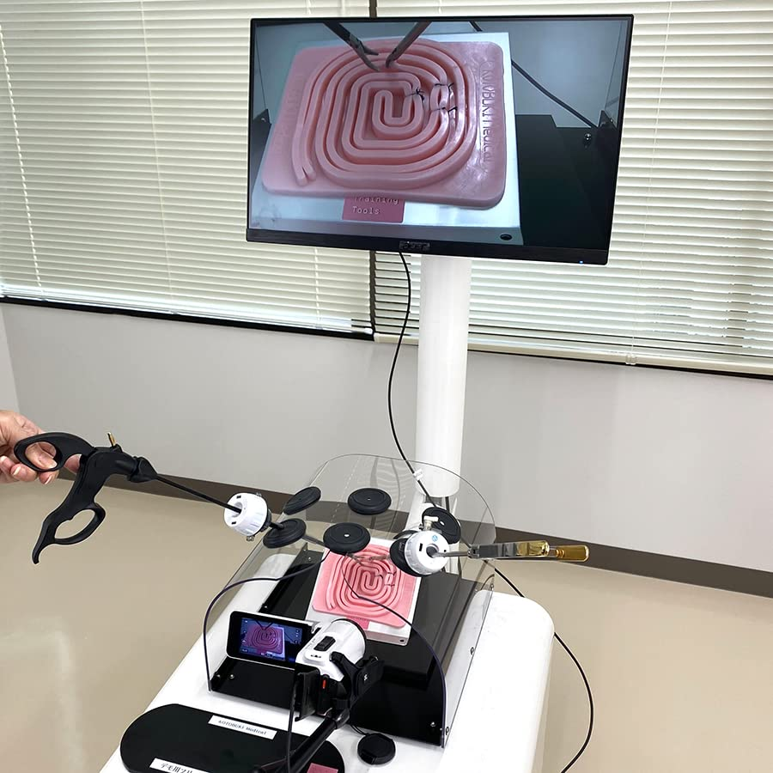
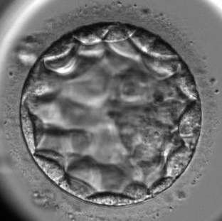
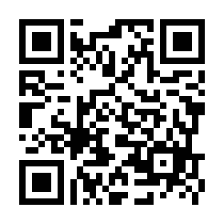
山梨県キャリア形成卒前支援プロジェクト
山梨県産婦人科体験セミナー
➀分娩ｼﾐｭﾚｰﾀｰ
②胎児超音波
③腹腔鏡ﾄﾞﾗｲﾎﾞｯｸｽ
④生殖医療
4つのブースで産婦人科医を一日体験しよう☆
（日時）2023年 2月 11日(土) 9:00 〜16:00
（場所）山梨大学医学部 シミックプラザ
（対象）医学科 1年生～5年生 定員32名
※ 右のQRコードから事前申し込み制 (締切り：1/30)
※ 昼食はお弁当が出ます。
ご質問等は、以下へお気軽にお問い合わせください。
セミナーの内容について➡産婦人科 小野洋輔 yono@yamanashi.ac.jp
申し込み手続きについて➡山梨県地域医療支援センター doctor-yamanashi@yamanashi.ac.jp
主催：山梨県地域医療支援センター

